Slide 1
Napjaink háttértárolói
Király Erik Péter
Felkészítő tanár:Sári Éva
Türr István Gazdasági Szakközépiskola
6500 Baja, Bácska tér 1.

Slide 2
Floppy
Fontos tudnivaló róla, hogy Magyar ember találmánya.
Külön olvasó szükséges a használatához.
Az 1970 es évektől az
1990 es évek végéig
használták leginkább.

Slide 3
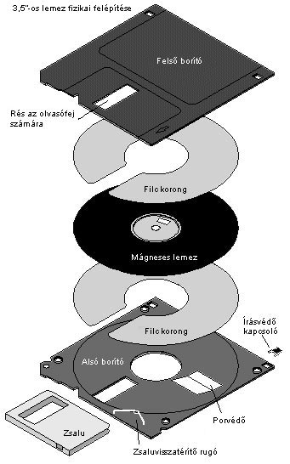
Floppy
Kicsit a felépítéséről
Mindkét oldalán mágnesezhető vékony műanyaglap.
Ennek védelmére van egy külső tokja is.
A lemezt nem szabad kivenni a tokból.

Slide 4
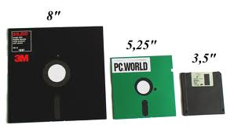
Floppy
Fejlődése az évek során
8„ 160-500 KiB
5 1/4„ 360 KiB 1,2 MB
3 1/2„ 1,44 MB-2,88 MB
Zip Drive 750 MB
LS-120; LS-240 240 MB

Slide 5
CD-DvD
Dvd Digital Video Disc
CD Compact Disc
A DvD nagy kapacitású optikai tároló.
4.7 GB és 8.5 GB
Szinte mindenfajta adat tárolására alkalmas.
DVD–Video, DVD–Audio, DVD–ROM, DVD–RAM, DVD-R és DVD-RW

Slide 6
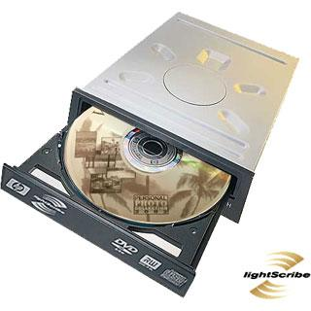
CD-DvD
Szintén mind a floppyhoz az ő használatukhoz is szükséges egy olvasó.

Slide 7
CD-DvD
A CD leginkább csak kisebb adatok, hang és kép tárolására alkalmas.
Kapacitása 700 MB
Két fajtája a CD-R, CD-RW

Slide 8
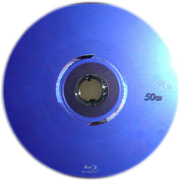
Blu Ray
A DvD utódjának szánják.
Nagy harcban állt a HD-DvD vel.
5-44 GB-ig terjedő a
kapacitása.

Slide 9
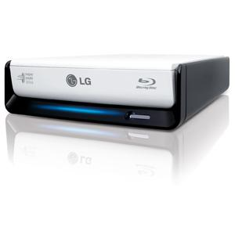
Blu Ray
Külön író szükséges hozzá
Nagymértékben drágább elődjénél

Slide 10
Pendrive
Usb csatlakozóval felszerelt flash memória.
Kapacitása 8 MB-tol egészen 256 Gb-ig.
Manapság mindenféle formában csinálnak pendriveket.
Pl:késekbe építve, sörnyitó, karkötö stb..

Slide 11
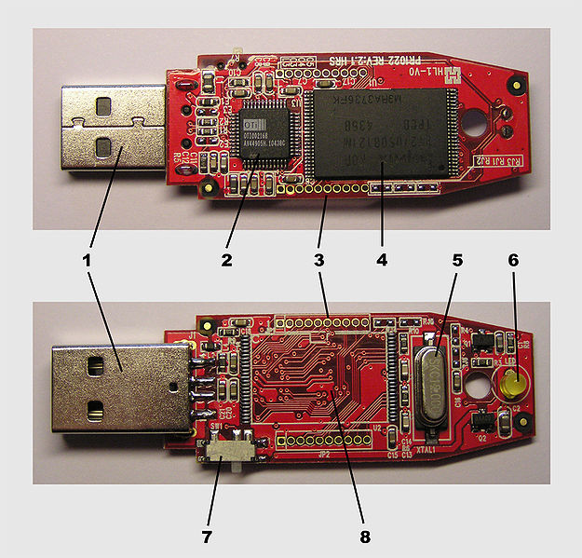
FelépítésePendrive
1 USB-csatlakozó
2 USB-vezérlőmodul
3 Ellenőrző pontok
4 Flash-csip
5 Kvarc-oszcillátor
6 LED
7 Írásvédelmi kapcsoló
8 Egy második memóriachip helye

Slide 12
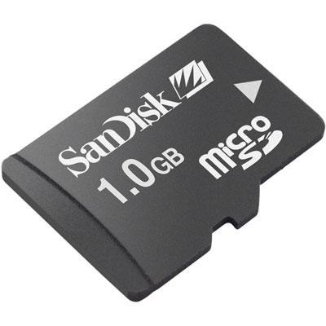
Memóriakártya
Rengeteg fajta van forgalomban napjainkban.
A tervezők arra törekednek, hogy minél kisebb méret és annál nagyobb kapacitás.
Fejlődése sorban:
SD
MiniSD
MicroSD

Slide 13
Telefonok és Mp3 lejátszók.
Ehhez külön hozzáfűzni valót nem kell mondanom mert a telefonok adathordozásához a memóriakártya játssza a főszerepet.
Az mp lejátszók a pendrive alapon működnek.

Slide 14
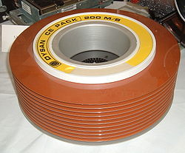
Winchester
Igazi nevén szólítva csak merevlemez.
Az adatokat kettes számrendszerben, mágnesezhető réteggel bevont, forgó lemezeken tárolja.

Slide 15
Winchester
Kapacitása: kezdetekben alig pár Mb-osak voltak napjainkban már 40 Gb-tól 2 Terráig terjednek.
Pár gyártó: Hitachi, Seagate, Samsung, Seagate Barracuda
Csatolófelület: ATA, SATA, SCSI, SAS, FC

Slide 16
Winchester
Merevlemez mobilitása
Legnépszerűbb megoldás a mobilrack.
Két fajtája van: külső és belső.
Külső: egy tokban van a merevlemez, ami usb vel csatlakozik a géphez. Ez notebooknál is alkalmazható.

Slide 17
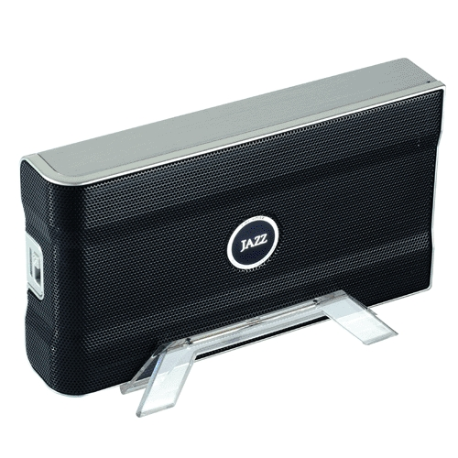
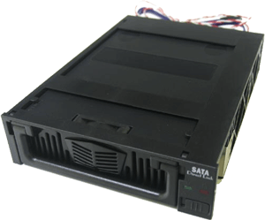
Winchester
Belső: egy tok van a gépben amiből ki-be lehet húzni a merevlemezt és másik gépbe berakni.
Külső Belső

Slide 18
Felhasznált források
http://hu.wikipedia.org/wiki/Kezd%C5%91lap
http://www.google.hu/imghp?client=firefox-a&rls=org.mozilla:hu:official&hl=hu&tab=wi

